Slide 1


Valerin Transportes
Transportadora de tomates

Slide 2






Conheça a equipe
Felipe Esteves Andrade
Giovanna Sardinha Aliaga
Gustavo Torres Souza
João Victor da Silva Duarte
Thiago Campana Biazon
Vitor Lopes Dias

Slide 3
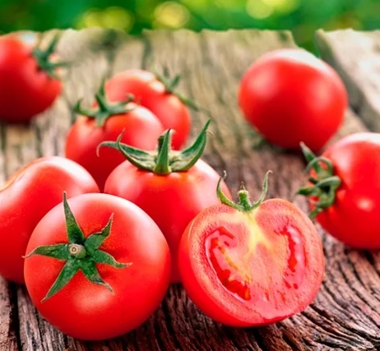
Sobre nós
Somos uma empresa de alta tecnologia em transportes e buscamos a cada dia melhoria para o mercado de entregas de tomates, um dos principais alimentos usados na culinária em todo o mundo.

Slide 4
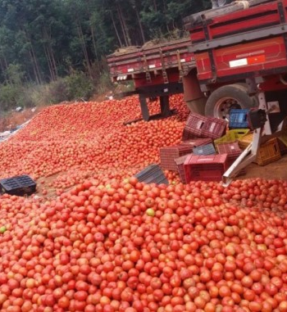
Contextualização e Problemática
· O Brasil é o 9° maior produtor de tomate do mundo, em média, cada habitante consome 4,2 kg do fruto por ano. Com uma produção de tomates que beira 4 milhões de toneladas, o Brasil está entre os 10 maiores produtores do mundo há dez anos. Nesse sentido, seu cultivo ocorre em cerca de 54 mil hectares espalhados por todo o país.
· Grande parte das empresas dessa área não possuem o transporte adequado.
· 30% dos tomates são estragados durante o transporte.

Slide 5
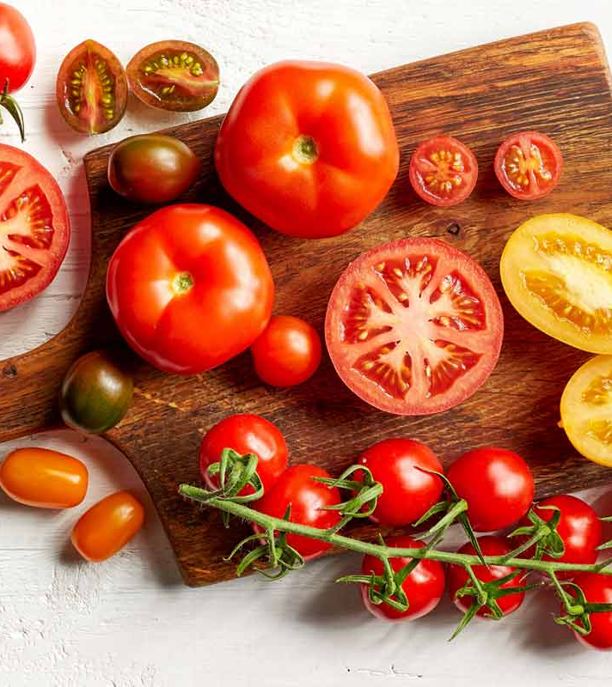
Solução
A Valerin Transportes é uma empresa que possui uma frota de caminhões com sensores de alta qualidade que controlam a temperatura, realizando esse monitoramento dos graus e do horário, conseguimos analisar que é possível evitar a perda de grandes quantidades de tomates estragados em trânsito, garantindo que cheguem aos seus revendedores e até mesmo ao ponto de venda em ótimas condições.

Slide 6
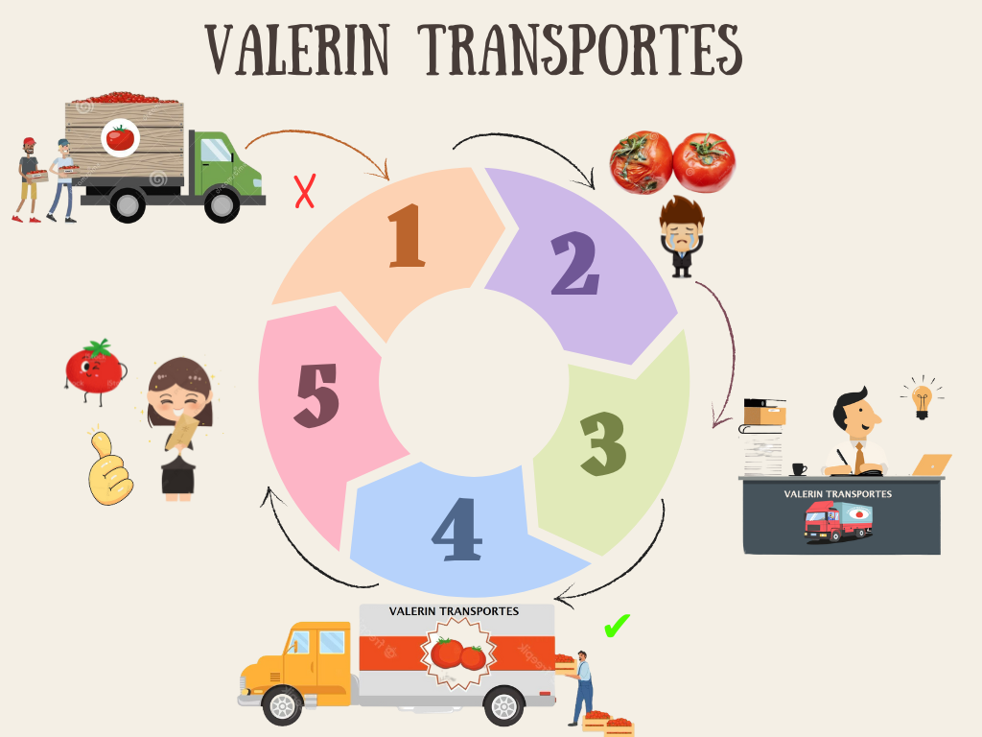
Diagrama de visão de negócio

Slide 7


Slide 8
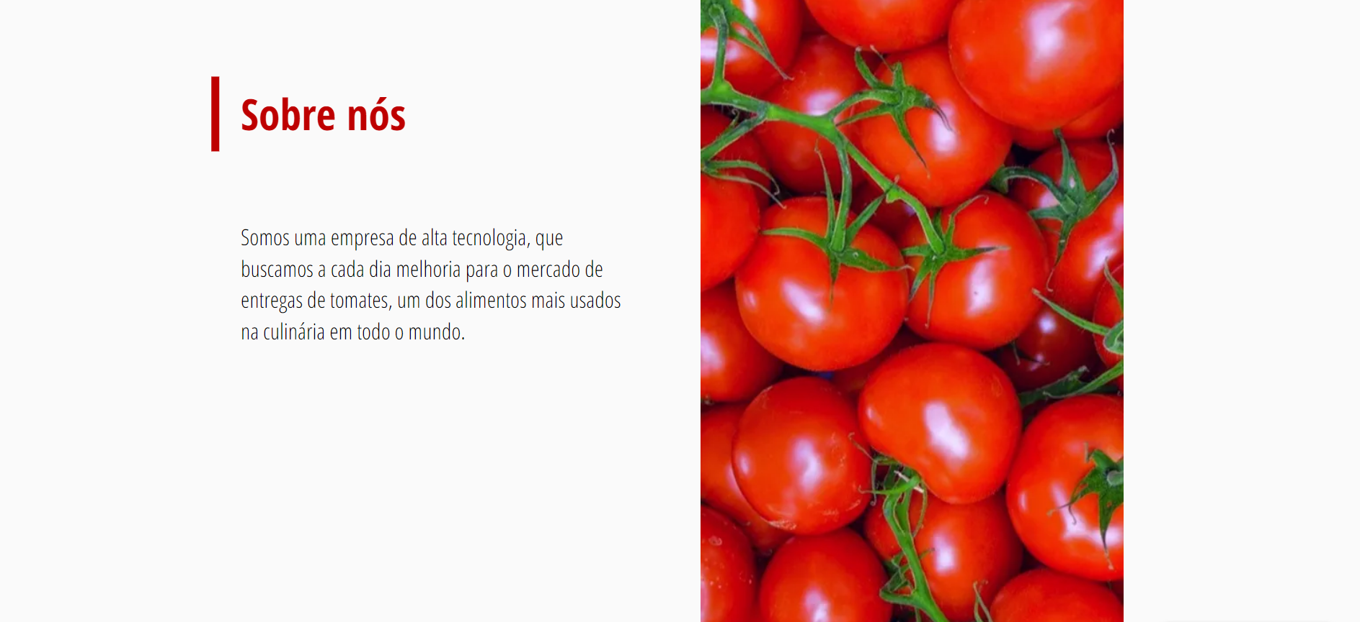

Slide 9
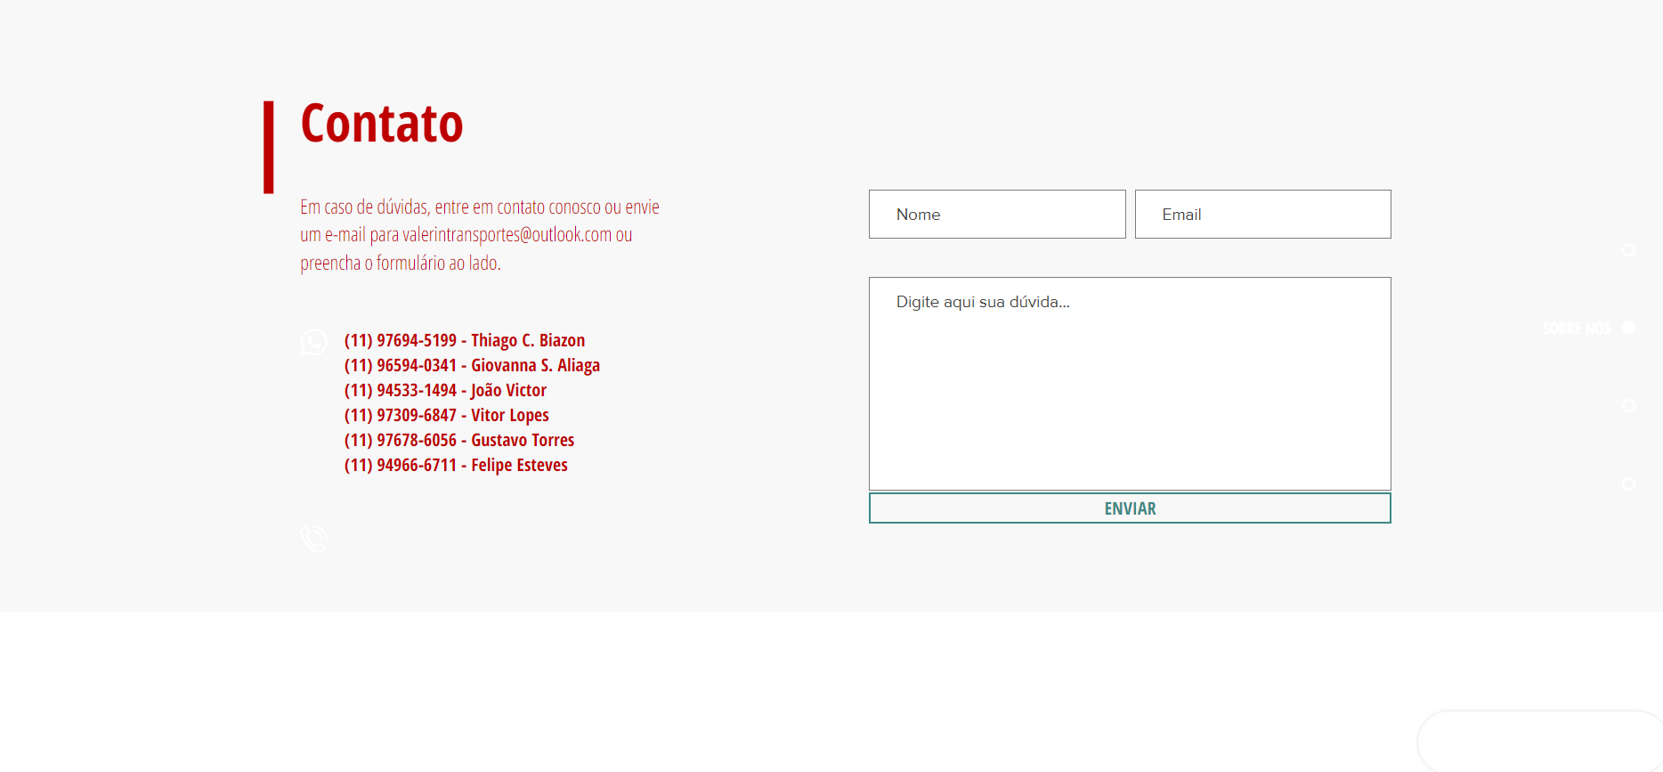

Slide 10
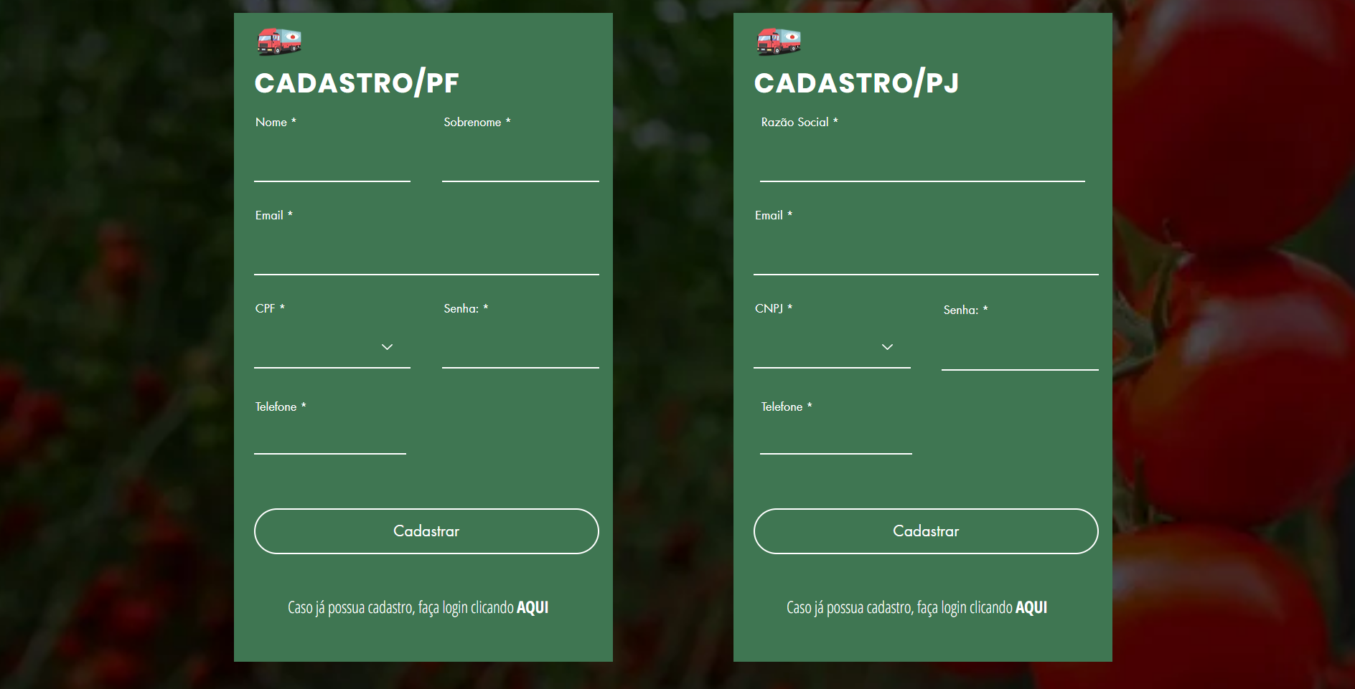

Slide 11
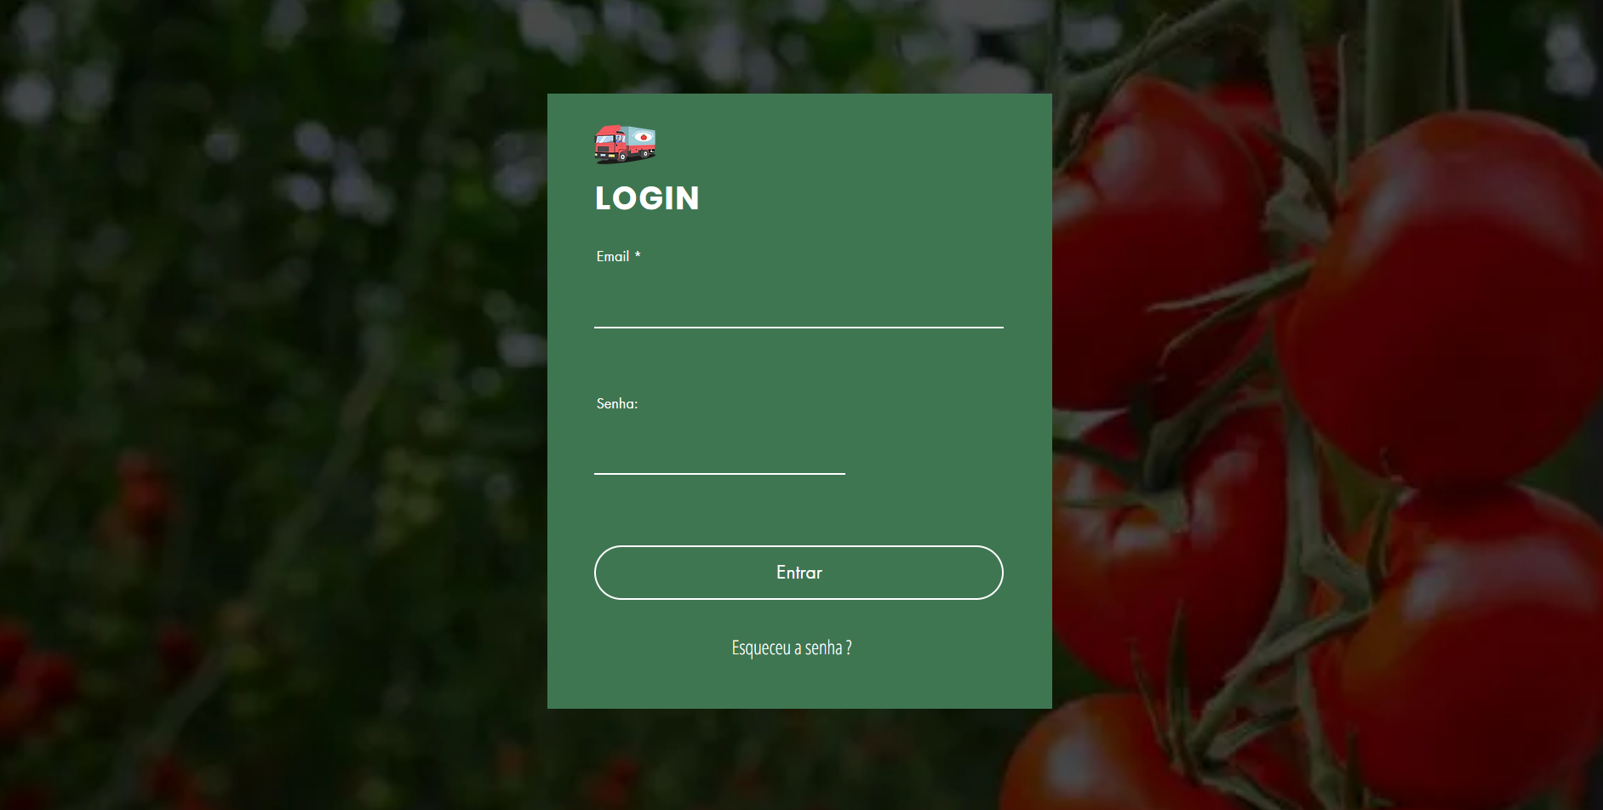

Slide 12

Referência bibliográfica
·https://www.gazetadopovo.com.br/bomgourmet/eventos/manuseio-e-transporte-principal-causa-desperdicio-alimentos/
·http://www.guiadotrc.com.br/noticias/noticiaID.asp?id=37629#:~:text=De%20acordo%20com%20as%20informa%C3%A7%C3%B5es,9%2C57%25%20a%20impostos
·https://socientifica.com.br/os-10-paises-que-mais-produzem-tomate/#:~:text=O%20Brasil%20%C3%A9%20o%20d%C3%A9cimo,Minas%20Gerais%20e%20S%C3%A3o%20Paulo
·https://saberhortifruti.com.br/producao-de-tomate/#:~:text=Com%20uma%20produ%C3%A7%C3%A3o%20de%20tomates,o%20maior%20n%C3%BAmero%20de%20estabelecimentos
·https://www.noticiasagricolas.com.br/noticias/hortifruti/275473-o-tomate-altamente-consumido-no-brasil-pode-ter-explosao-de-precos-com-reducao-do-volume-producao.html#.ZA-0rXbMLcc

Slide 13
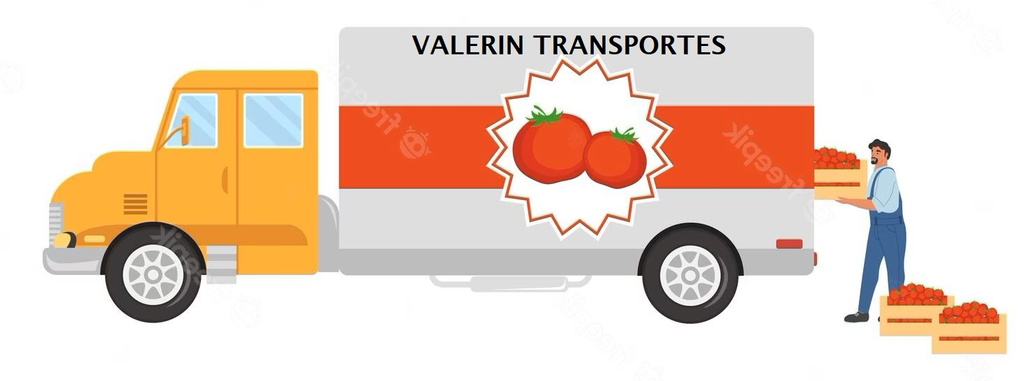
Obrigado pela atenção!
Valerin Transportes
valerintransportes@outlook.com
www.valerintransportes.com.br

